Slide 1
常见布局之grid
安晓妮

Slide 2
目录
1.基本概念
2.Grid属性
(1) gridContainer属性
(2) gridItem属性
3.兼容性
4.与flex对比(flex属性)
5.实例demo

Slide 3
基本概念
Grid Container
Grid Item
Grid Line
Grid Track
Grid Cell
Grid Area

Slide 4
GridContainer 属性
(1) display： grid | inline-grid
(2) grid-template-columns / grid-template-rows : <track-size> ... | <line-name> <track-size>...
row-line-1
row-line-2
row-line-3
row-line-4
40px
25px
40px
100px
1fr
1fr
column-line-1 column-line-3 column-line-2 column-line-4

Slide 5
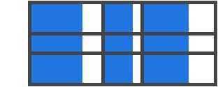
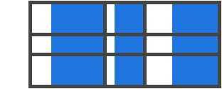
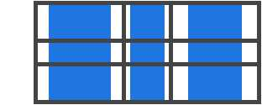
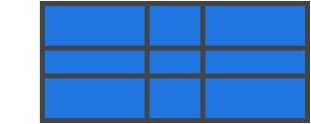
GridContainer属性
(3) grid-template-areas: <grid-area-name1> <grid-area-name1> <grid-area-name1>
<grid-area-name2> <grid-area-name2> <grid-area-name2>
<grid-area-name3> <grid-area-name3> <grid-area-name3>
. 代表空网格单元
(4) grid-column-gap : <line-size>
(5) grid-row-gap: <line-size>
(6) justify-items / align-items: start | end | center | stretch

Slide 6
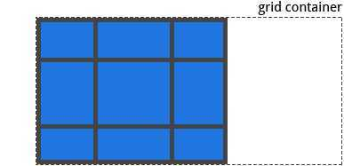
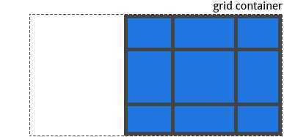
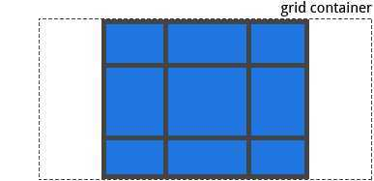
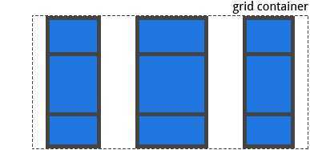
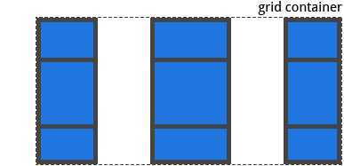
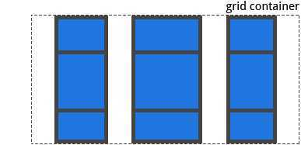
GridContainer属性
(7) justify-content / align-content： start | end | center | stretch | space-around | space-between | space-evenly

Slide 7
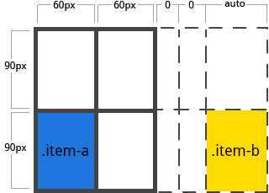
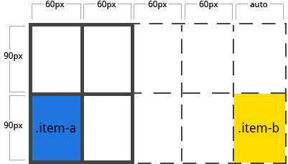


GridContainer属性
(8) grid-auto-columns /grid-auto-rows (隐式网格轨道的大小)
(9) grid-auto-flow ： 按照行或列自动放置 （row | column | dense(如果后面出现较 小的grid item，则尝试在网格中填充空洞)

Slide 8
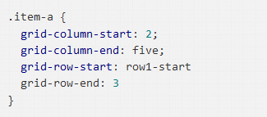
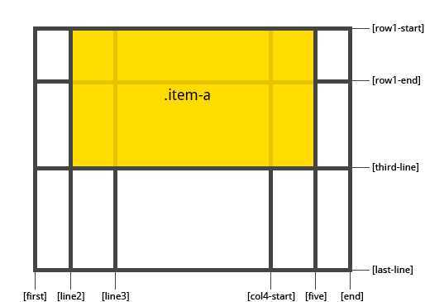
GridItem属性
(1) grid-column-start / grid-row-start: <name>| <number>:

Slide 9
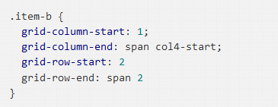
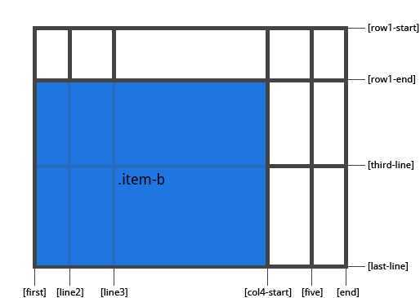
GridItem属性
(2) grid-column-end / grid-row-end: <line> | span <number> | span <name>

Slide 10
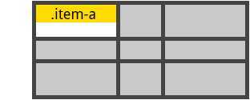
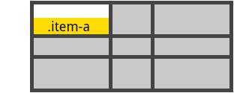
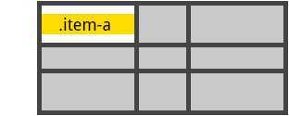
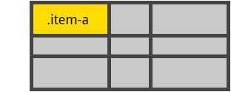
GridItem属性
(3) grid-area: <name> | <row-start> / <column-start> / <row-end> / <column-end>
(4) justify-self / alig-self: start | end | center | stretch

Slide 11
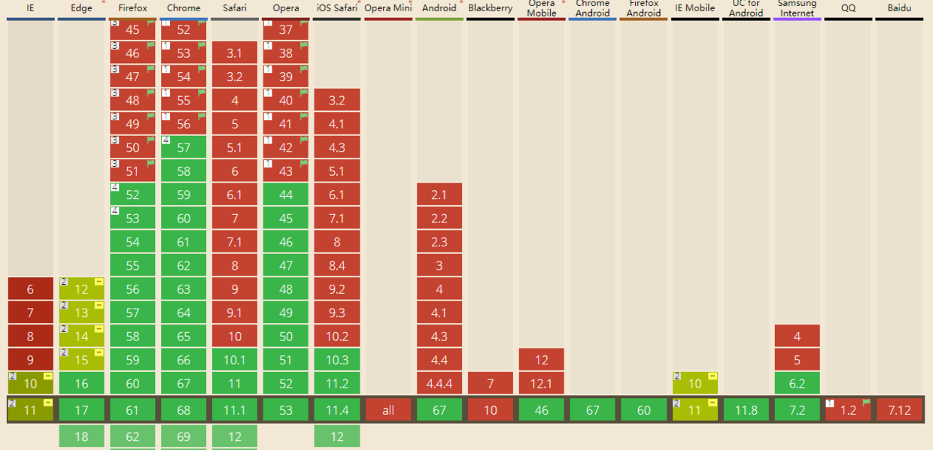
兼容性

Slide 12
flex Container属性
(1) display: flex
(2) flex-direction: row | row-reverse | column | column-reverse
(3) flex-wrap: nowrap | wrap | wrap-reverse
(4) flex-flow: flex-direction flex-wrap
(5) justify-content / align-items / align-content: flex-start | flex-end | center | space-around | space-between

Slide 13
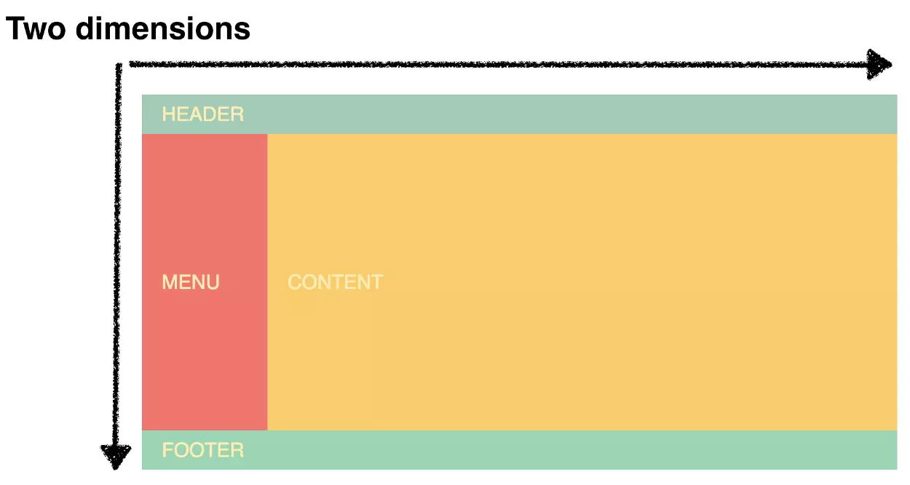
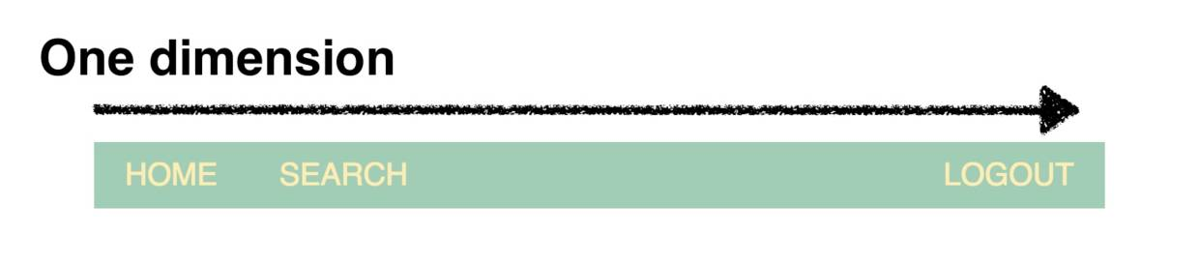
对比
不同：grid 是二维布局，可以同时在行和列创建布局。
flex是一维布局，适合在一个方向上放置项目。
相似： 子元素对齐方式。

Slide 14

使用场景是？

Slide 15
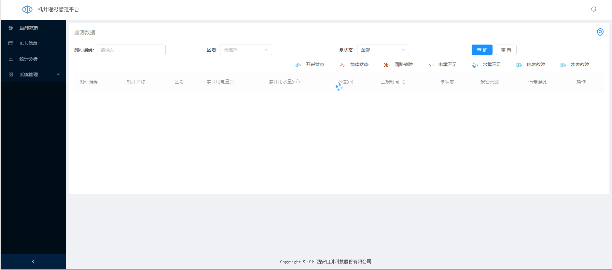

Slide 16
grid布局

Slide 17
flex布局

Slide 18


妈妈再也不用担心我不会grid啦！

Slide 19
Thanks!

